Slide 1
SKYBET
Футбольный турнир
Команда №6
Дина Бек
Дмитрий Захаров
Эдуард Сгибнев
Екатерина Углева

Slide 2
Содержание
Матрица вероятностей
Дерево этапов
Формулы вероятностей победы команд
Алгоритм расчёта ставок
Расчёт прибыли конторы

Slide 3
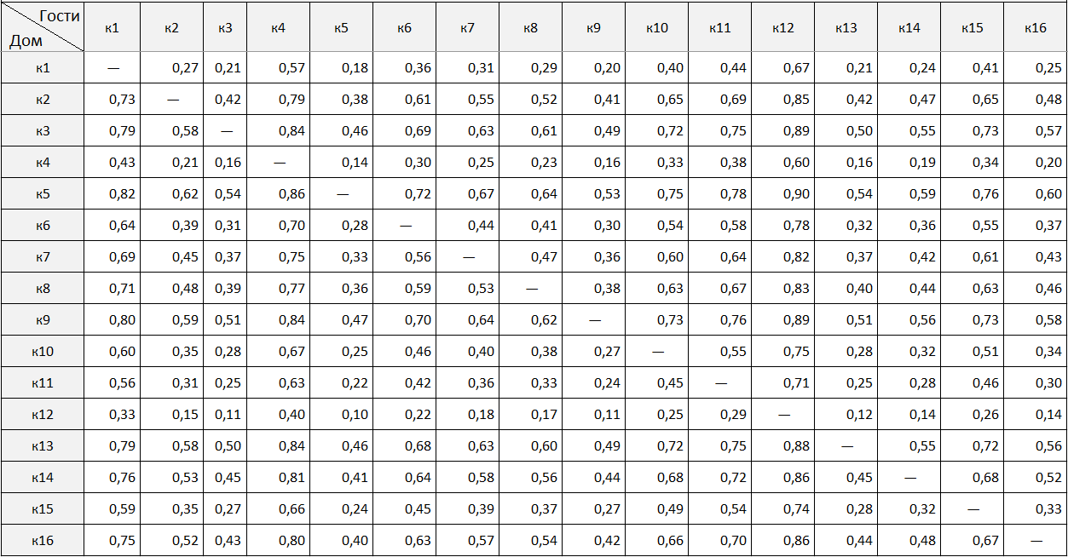

Slide 4
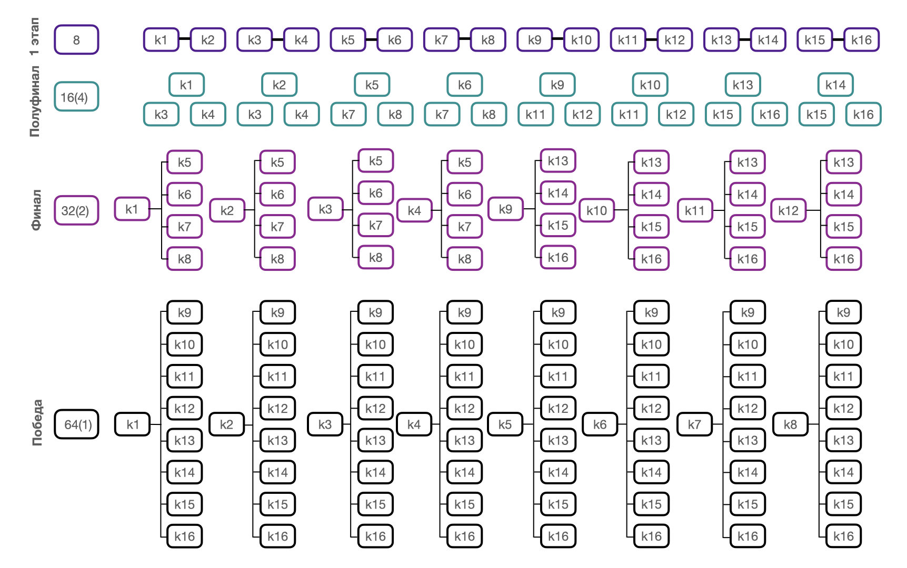
Дерево этапов

Slide 5
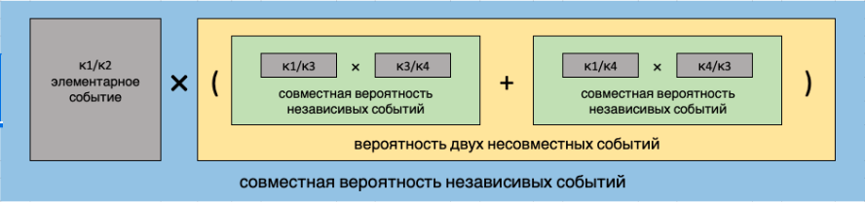
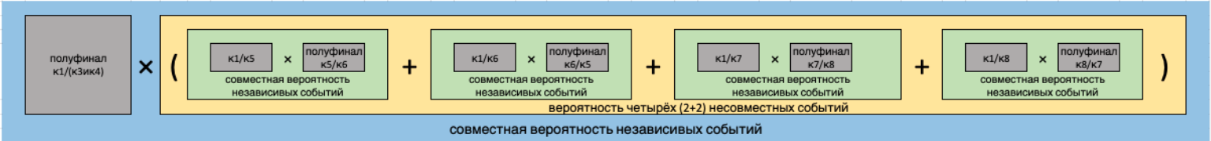
Формулы вероятности на победу команды №1

Slide 6
Результат расчета для первой команды
Команда | 1 этап |  | Полуфинал |  | Финал |  | Победа |  | k=1/p
 | VS | Коэф | VS | Коэф | VS | Коэф | VS | Коэф
1 | 2 | 0,27 | 3 | 0,071 | 5 | 0,02 | 9 | 0,004 | 222,871
 |  |  |  |  |  |  | 10
 |  |  |  |  | 6 |  | 11
 |  |  |  |  |  |  | 12
 |  |  | 4 |  | 7 |  | 13
 |  |  |  |  |  |  | 14
 |  |  |  |  | 8 |  | 15
 |  |  |  |  |  |  | 16

Slide 7
Алгоритм работы
Вывод вероятностей и коэффициентов
Расчёт урезанного коэффициента, различные варианты

Slide 8
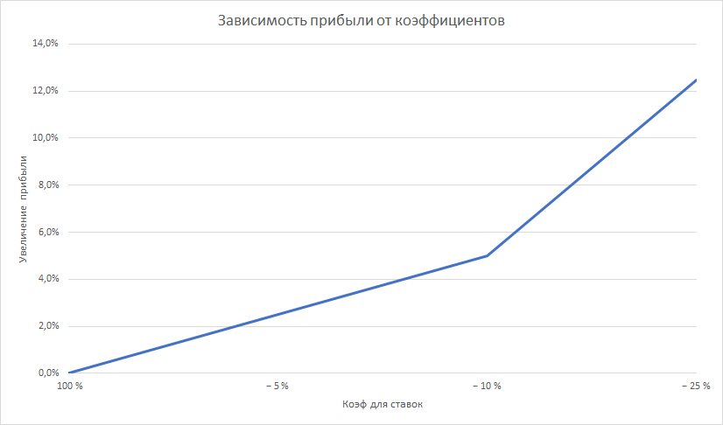
Прибыль конторы

Slide 9
Выводы
Больше подкрутим коэффициент — больше заработаем

